Slide 1
Инструменты

Slide 2
NUnit
2.6.4 vs 3.0
Assertions
Attributes
http://nunit.org/index.php?p=docHome&r=2.6.4

Slide 3
Code Coverage
dotCover — часть решарпера
HotSpots
Continuous Testing Session
Но Code Coverage не найдет ошибку в отсутствующей строке кода

Slide 4
AutoFixture
Убирает хрупкость на этапе Arrange
Делает код Arrange яснее и понятнее
https://github.com/AutoFixture/AutoFixture

Slide 5
DeepEqual
Избавляет от необходимости писать стопку Assert-ов, чтобы проверить все свойства объекта.
https://github.com/jamesfoster/DeepEqual

Slide 6
FakeItEasy
Избавляет от написания вручную тестовых заглушек.
https://github.com/FakeItEasy/FakeItEasy

Slide 7
Практика

Slide 8
Игра жизнь
Бесконечное двумерное клеточное поле
Клетка м.б. жива (черная) или мертва (белая)
Пошаговая игра
Менее двух живых соседей → смерть
Более трех живых соседей → смерть
Ровно три живых соседа → жизнь
* соседи в смысле 8-связности

Slide 9
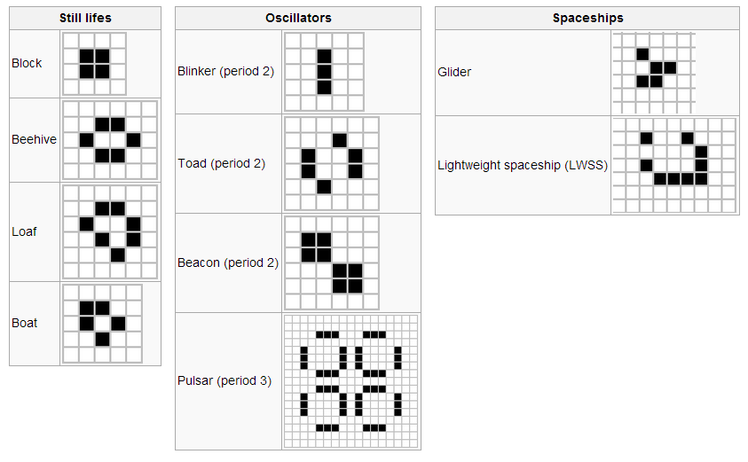


Игра жизнь

Slide 10


Игра жизнь

Slide 11
Design
class Game : IReadonlyField {
Game(IGameUi ui)
void Revive(Point[] cells)
bool IsAlive(int x, int y)
void Step()
}
interface IGameUi {
void Update(IReadonlyField field)
// void Update(int x, int y, bool alive)
}

Slide 12
Практика (30 мин)
1. Научить IGameUi обновлять одну клетку
2. В Game вызывать полную перерисовку лишь на Revive
3. Протестировать взаимодействие c UI
Должно ускориться на больших картах
Изучите возможности FakeItEasy

